Slide 1
청각장애인을 위한
홈 시스템
Home System For
Hearing impaired Persons
2006154045 컴퓨터공학과 홍광수
2009154023 컴퓨터공학과 오대환
2011152016 컴퓨터공학과 김주찬

Slide 2
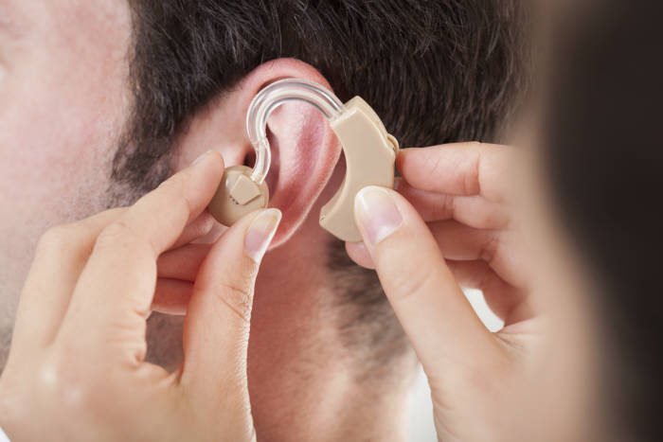
목차
사업설계
졸업 연구 개요
지적 사항
관련 연구 및 사례
시스템 수행 시나리오
시스템 구성도
개발 환경 및 개발 방법
업무분담
졸업 연구 수행일정
참고문헌

Slide 3
졸업 연구 개요
사업설계
연구 개발 배경
장애인 비율 중 2위 (약 32만명)
-> 청각장애인을 위한 서비스 부족
인공와우 이식수술/ 보청기의 한계점
연구 개발 목표
-청각 장애인 일상생활 속 문제점 해결
소리 ->시각적 표현 시스템 개발

Slide 4
졸업 연구 개요
사업설계
기대 효과
-청각장애인분들 일상생활 편의성 증가
-일반인 사용시 편의성 증가
불편한 점 조사
-소리 인지 못하여 발생하는 문제점
->초인종 , 전자기기, 수도 등 소리 인식 못함
-의사소통의 문제점 (농아인)

Slide 5
지적 사항
사업설계
개발환경 구체적으로 조사
라즈베리파이의 파이썬 프로그래밍을 기본 편집기인 VIM으로 선정
안드로이드 OS의 앱 지원 Level을 5.0 Lollipop으로 선정

Slide 6
지적 사항
사업설계
센서 개수와 처리능력 확인
40핀 확장보드인 GPIO를 통해 모터, 버튼 센서, 매트릭스를 배치
시스템 부하가 큰 영상 스트리밍은 라즈베리파이 한대를 추가적으로 사용
SW구성도 제시

Slide 7
관련 연구 및 사례
사업설계
연구 1) LG IOT허브
-주요 기능 :전자기기 원격제어 중점
-차별성 : 제어보다 시각적으로 표현을 강조
연구 2) 행소 쉐어타이핑 앱
-주요 기능 : 실시간 자막 제공 플랫폼 (문자 통역사 필요)
-차별성 : 소리를 직접 인식하여 텍스트 문자로 변환
연구 3) 청각장애 보조 앱
- 주요 기능 :음성파일 -> 텍스트 파일로 변환

Slide 8



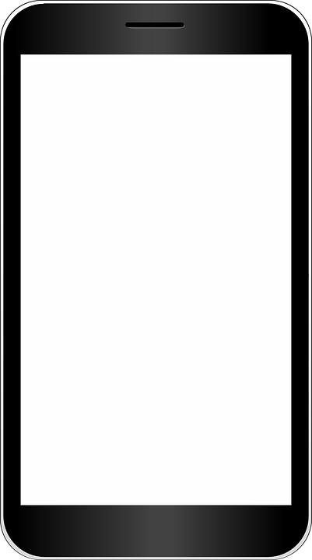
시스템 수행 시나리오
사업설계
방문객
LED 도트매트리스
시각적 표현
알림
초인종 발생
라즈베리파이
진동과 알림 문자 전송

Slide 9


시스템 수행 시나리오
사업설계
-청각장애인 텍스트 문자-> 음성 파일 변환
TXT
전달내용
라즈베리파이
TTS모듈
청각장애인
텍스트 문자 전송
방문자
음성 파일 재생

Slide 10


시스템 수행 시나리오
사업설계
-방문자 음성 파일-> 텍스트 문자로 변환
TXT
전달내용
라즈베리파이
STT모듈
방문자 음성
텍스트 문자와
영상 화면 전송

Slide 11
시스템 구성도
사업설계
영상수신 모듈
TTS 모듈
STT 모듈
영상 스트리밍 모듈
알림 모듈
LED제어모듈
도어락 모터 제어 모듈
라즈베리파이 2
텍스트 입출력
모듈
스피커 출력 모듈
버튼 센서 모듈
안드로이드 앱
라즈베리파이

Slide 12
시스템 구성도
사업설계
SW 구성도
영상 스트리밍은 GStreamer API를 통해 구현
TTS / STT 모듈은 구글 API를 통해 구현
안드로이드 - 라즈베리파이 문자열 전달은 Socket 통신
구글 GCM서버를 통해 안드로이드 알림 팝업

Slide 13
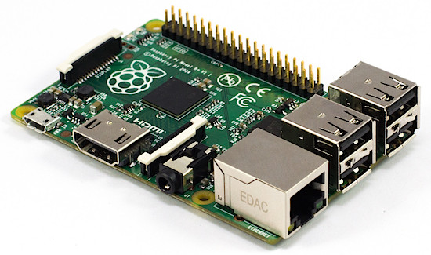
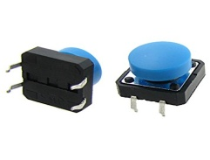
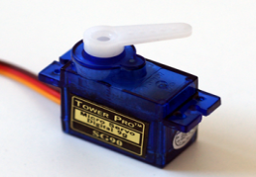
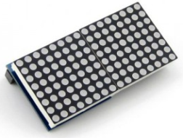
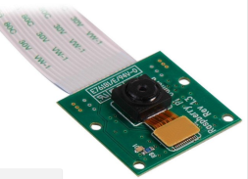
개발환경
사업설계
버튼
서보 모터
라즈베리파이 x 2
LED 매트리스
카메라
개발OS | Windows 10 / 라즈비안 / Android 5.0 Lollipop
개발언어 | JAVA / Python
개발환경 | Android studio 2.3.3 / VIM

Slide 14
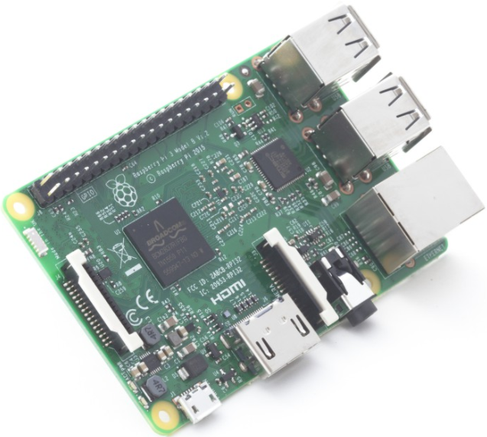
4X USB 2ports
1GB RAM
BCM43438 WiFi
40-pin Extended GPIO
4 Pole stereo output
Composite video port
CSI camera port for connecting a Raspberry
Quad Core 1.2GHz Broadcom BCM2837 64bit CPU
라즈베리파이 3B

Slide 15
업무 분담
사업설계
김주찬 | 홍광수 | 오대환
-안드로이드 앱 (텍스트 입출력 모듈) (알림 모듈) (영상 모듈) -라즈베리파이 ( STT) | -안드로이드 앱 (UI설계 개발) 라즈베리파이 (소켓통신) | -안드로이드 앱 (텍스트 입출력 모듈) -라즈베리파이 (TTS)

Slide 16
졸업 연구 수행일정
사업설계
추진일정 | 추진사항 | 10월 | 11월
 | 제안서 제출
 | 보드,센서 테스트
 | 관련 장치 설계
 | Application 개발
 | 시험 및 데모
 | 중간 보고서
 | 발표

Slide 17
참고문헌
사업설계
-통계청
http://kostat.go.kr/portal/korea/index.action
-행복한 소리
https://www.happysoridream.co.kr/
-청각장애인용 모바일 가이드북
https://www.slideshare.net/teaminterface/ss-27477625
-네이버 카페(청각장애인분들의 모임)
http://cafe.naver.com/hardofhearing

Slide 18
THANK YOU

